Slide 1
LABORATÓRIO DE ENGENHARIA DE SOFTWARE
Victor Yukio Okuda

Slide 2
TEMA
E-COMMERCE DE ARTIGOS ESPORTIVOS
LUVAS
BOLAS
PROTETORES
ACESSORIOS

Slide 3
Tecnologias
JAVA
HTML
CSS
JSP
BOOTSTRAP
MYSQL
APACHE TOMCAT
ECLIPSE

Slide 4
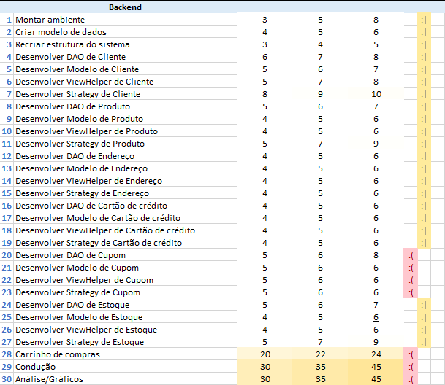
Estimativa

Slide 5
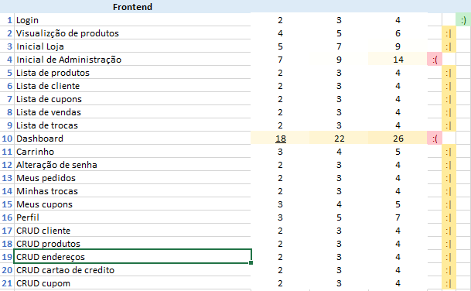
Estimativa

Slide 6
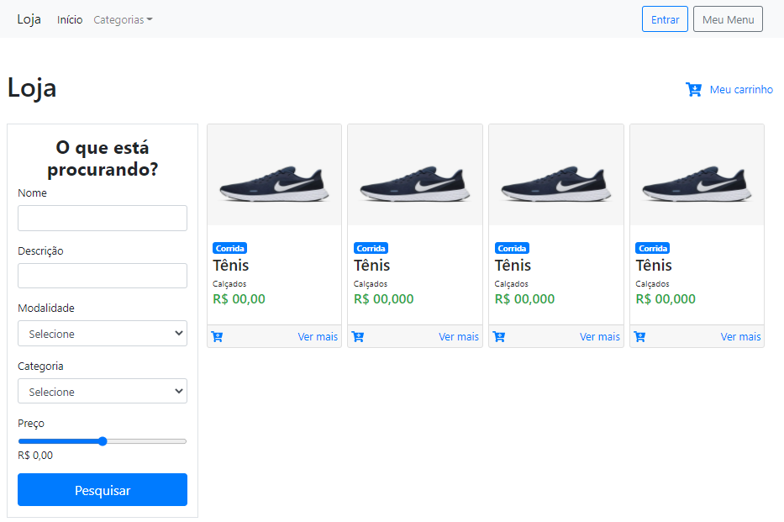
Protótipo – Início

Slide 7
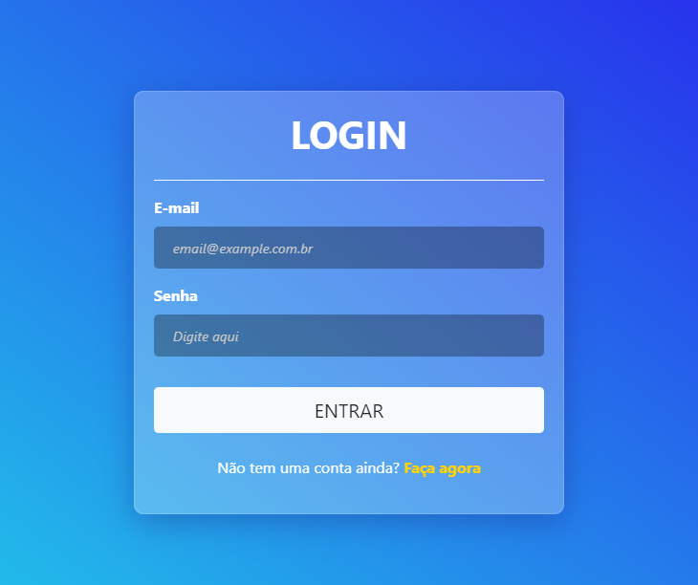
Protótipo – Login

Slide 8
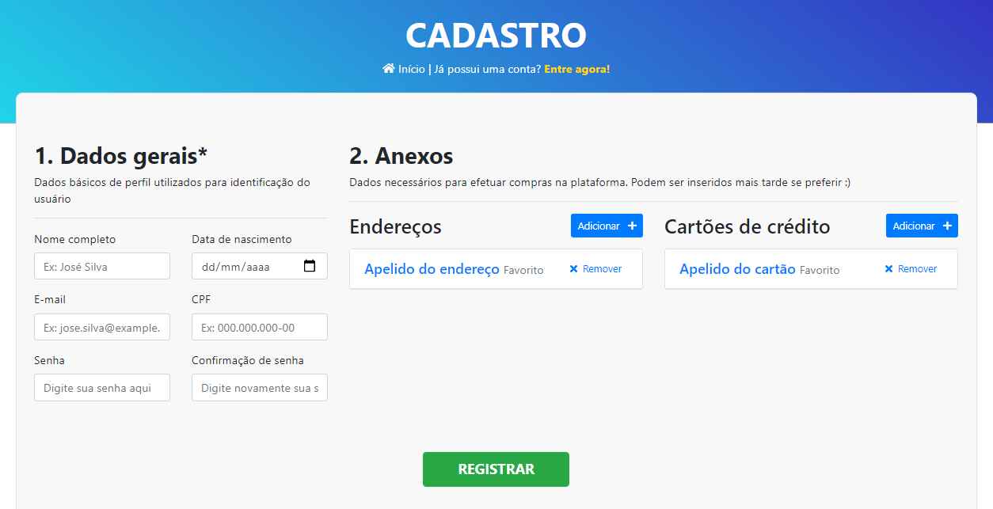
Protótipo – Cadastro

Slide 9
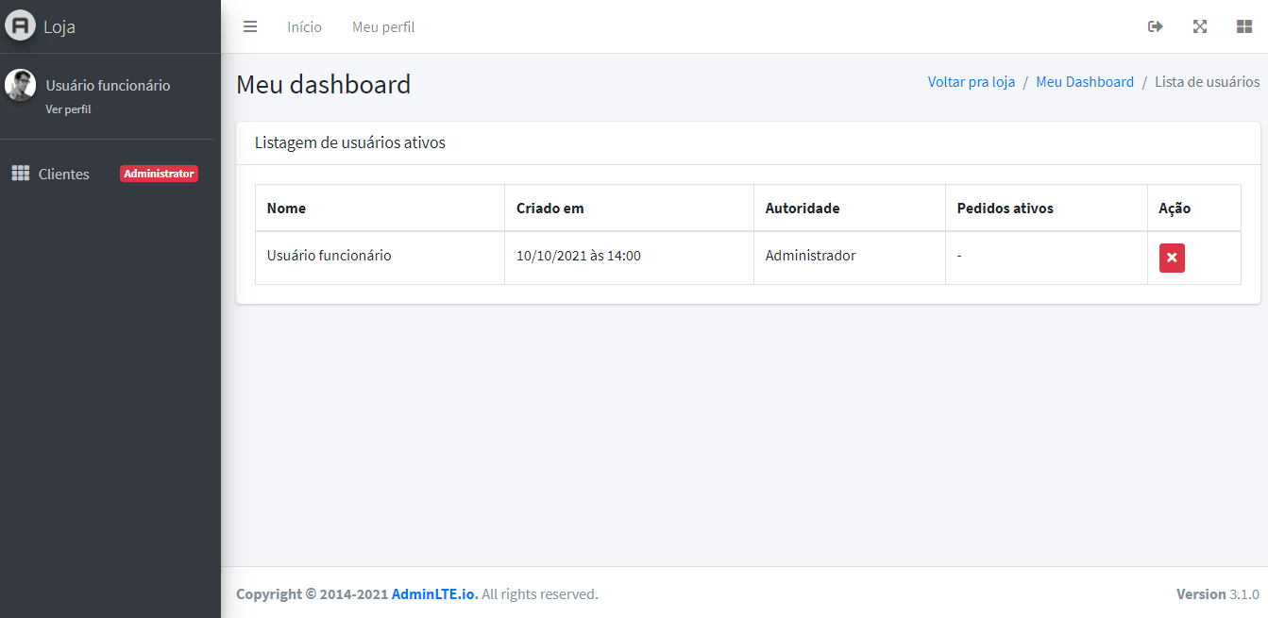
Protótipo – ADM lista de clientes

Slide 10
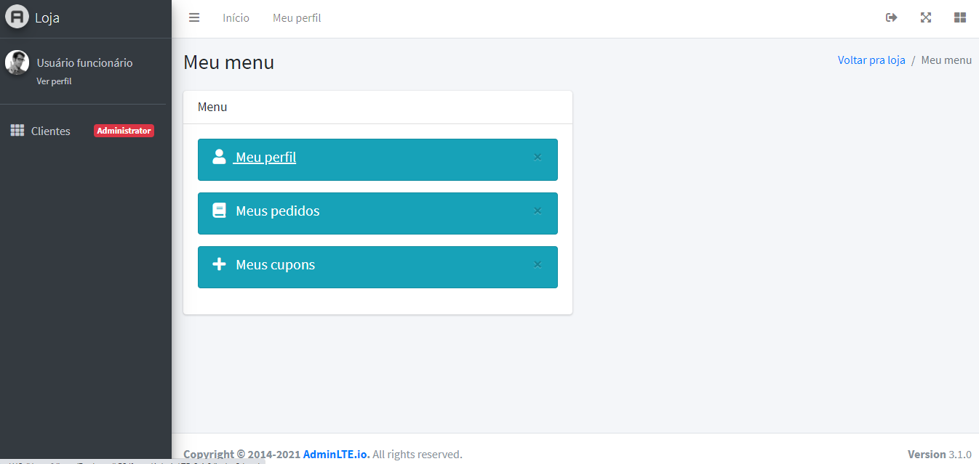
Protótipo – ADM menu

Slide 11
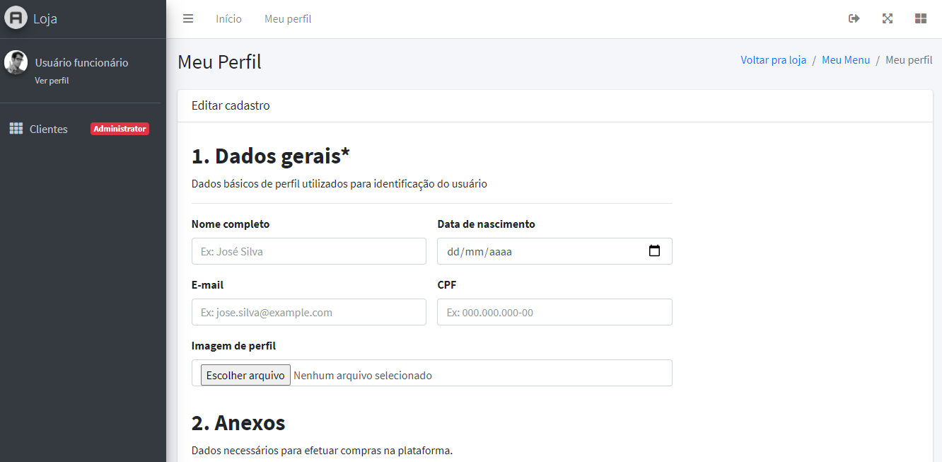
Protótipo – ADM Perfil/Editar

